Slide 1

大前提

Slide 2

因变量y 净利润ttm

Slide 3
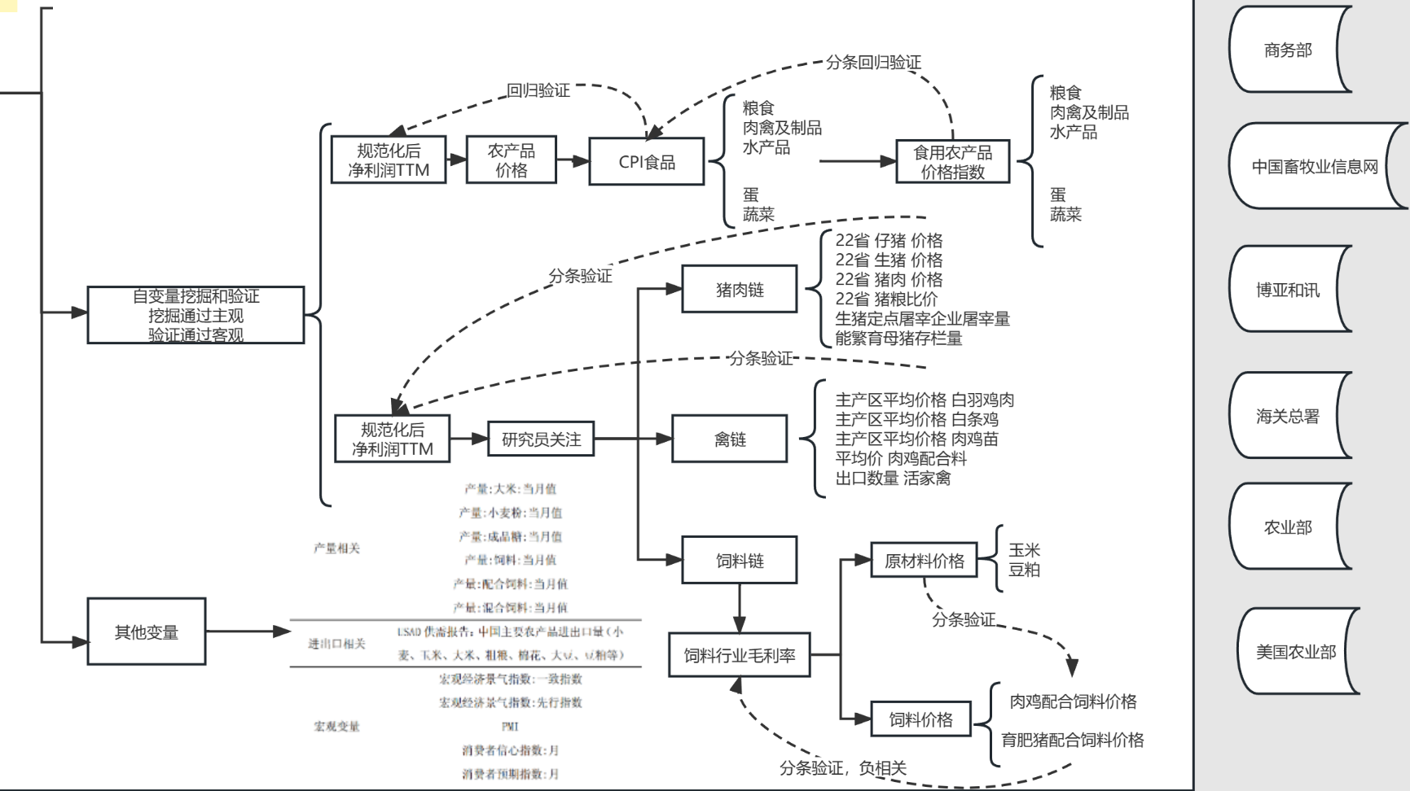
寻找自变量

Slide 4
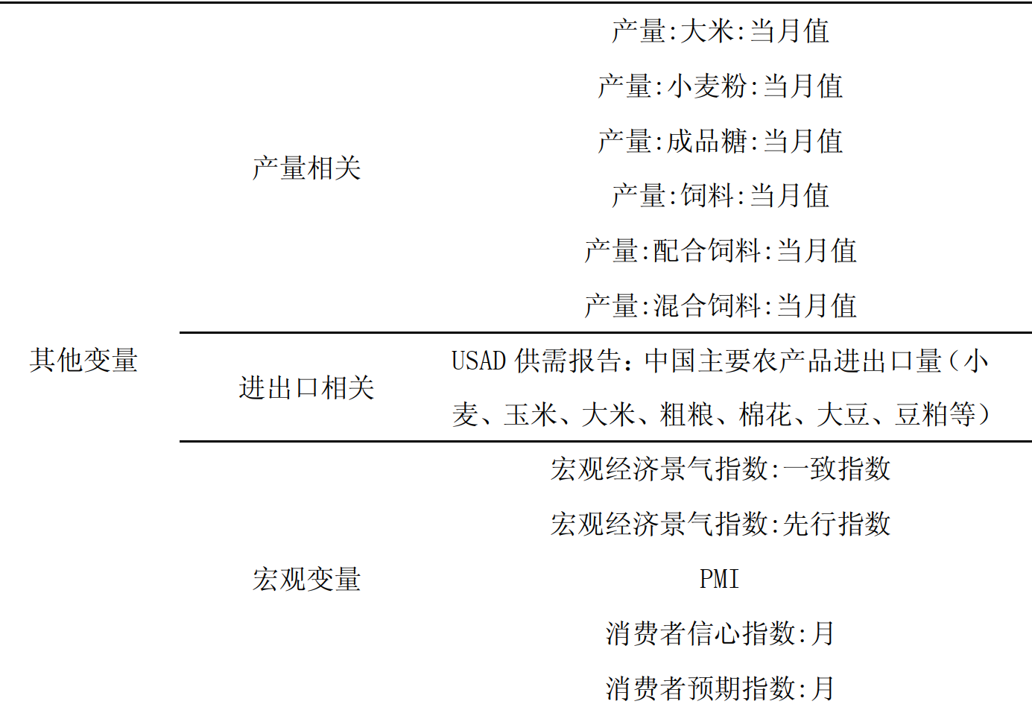
寻找自变量

Slide 5
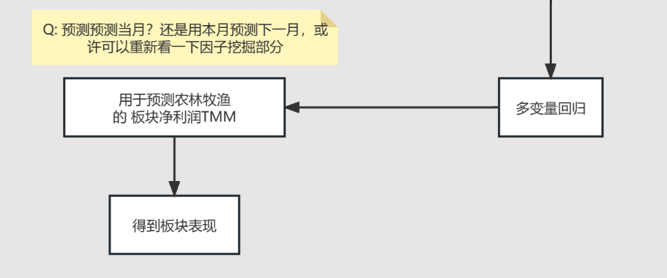
进行预测

